Slide 1
初学者向け オープンソースソフトウェアコンプライアンス教育
- OSSライセンスの基礎 & OSS活用時の注意点 -

Slide 2
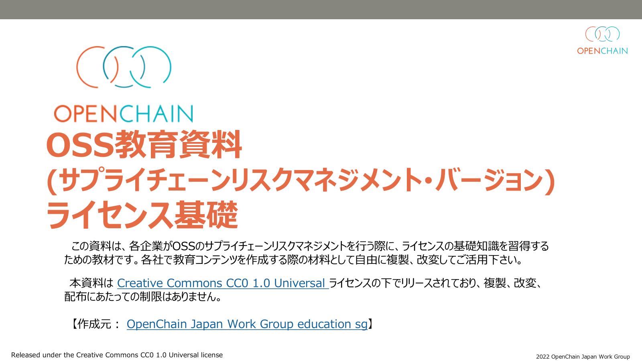
本日の資料のベースはOpenChain Japan Work Group Educationサブグループが公開する教育・研修用資料を使用します。
https://github.com/OpenChain-Project/OpenChain-JWG/tree/master
今回の発表のために追加したページは
右上に と記載しています。
追加ページ

Slide 3



本日の目次
（合計時間：約95分）
オープニング(5分)
1章 OSSと知的財産権の基礎(20分)
2章 OSSライセンスの基礎(25分)
2.5章 OSSライセンスの理解を深める情報(15分)
（休憩 10分）
3章 ライセンス違反の事例(10分)
4章 OSS採用時の検討事項(5分)
5章 受発注時のライセンス情報の提供(5分)
皆さんに質問するページもあります！
その際は挙手やリアクションをお願いします！

Slide 4
本日のポイント
OSSにはライセンス（利用時の条件）がある
ソフトウェア利用時には何を使うか把握することが大事
本日の質問は、アンケートに記入をお願いします。
後日、資料公開と共に回答します。
→アンケートで頂いたご意見・ご質問は
OpenChain Japan Work Group FAQサブグループにて、 QAに反映できないか検討させていただきます

Slide 5
第１章．
OSSと知的財産権の基礎
知的財産権とは、アイデアや作品などの知的な成果を守る権利です。
知的財産権
主な権利
著作権
特許権
商標権
意匠権
（知的財産権について詳しく知りたい方は、文化庁などのページをご参照ください）
2022-2025 OpenChain Japan Work Group

Slide 6
突然ですが質問です
【WEBページ】
○○機能のプログラムを開発しました。
DownLoad : ソフトウェアA
【質問】
インターネットから無償で入手したソフトウェアを
自社のビジネスに自由に利用できますか？
【自社】
ソフトウェアＡ
・製品への組込み
・クラウドサービス
・受託開発
選択肢：
①無償で公開されているので製品に組み込む
②会社の法務・知財、OSS管理部隊OSPOなどに相談する
2022-2025 OpenChain Japan Work Group

Slide 7
突然ですが質問です
【WEBページ（個人ブログ）】
前提：利用条件が記載されていない
○○機能のプログラムを開発しました。
DownLoad : ソフトウェアA
【質問】
インターネットから無償で入手したソフトウェアを
自社のビジネスに自由に利用できますか？
【自社】
ソフトウェアＡ
選択肢：
①無償で公開されているので製品に組み込む
②会社の法務・知財、OSS管理部門（OSPO）などに相談する
③別のソフトウェアを検討するか、自分で開発する
・製品への組込み
・クラウドサービス
・受託開発
2022-2025 OpenChain Japan Work Group

Slide 8
突然ですが質問です
【WEBページ（個人ブログ）】
前提：利用条件が記載されていない
○○機能のプログラムを開発しました。
DownLoad : ソフトウェアA
【質問】
インターネットから無償で入手したソフトウェアを
自社のビジネスに自由に利用できますか？
【自社】
ソフトウェアＡ
選択肢：
①無償で公開されているので製品に組み込む
②会社の法務・知財、OSS管理部門（OSPO）などに相談する
③別のソフトウェアを検討するか、自分で開発する
・製品への組込み
・クラウドサービス
・受託開発
2022-2025 OpenChain Japan Work Group

Slide 9
プログラムと著作権
・プログラム等の表現は、著作権法で保護されます。
・著作権は、プログラム等を作成した人（法人）に帰属します。
・複製権（第21条）
・上演権及び演奏権（第22条）
・上映権（第22条2）
・公衆送信権（第 23条）
・口述権（第24条）
・展示権（第25条）
・頒布権（第26条）
・譲渡権（第26条の2）
・貸与権（第26条の3）
・翻訳権、翻案権（第27条）
・二次的著作物の利用に関する原著作者の権利（第28条）
著作権者の
許諾がなければ、
利用できません
著作権
（財産権）
権利の内容
著作者人格権 （人格権）
公表権（第18条）
氏名表示権（第19条）
同一性保持権（第20条）
本節は日本の法令に対応。翻訳版を日本以外で利用する際には、各企業の法務部門を加えた検討が不可欠

Slide 10
OSSとはなにか
オープンソースソフトウェアの略称
無償でソースコードが公開されており、自由に改変・再配布できるソフトウェア
OSSの例
何を思い浮かべますか？
日々増加中今はGitHubに公開されているリポジトリだけで2,500万件以上（2025/7/26時点） Maven 70万件以上、npm 200万件以上、
調査したプロジェクトの97%はOSS [Synopsys社]2025 オープンソース・セキュリティ & リスク分析レポート https://www.blackduck.com/ja-jp/resources/analyst-reports/open-source-security-risk-analysis.html
調査したプロジェクトにOSSが含まれる割合
調査したコードにOSSが含まれる割合
OSS 97%
OSS由来のコード
70%

Slide 11
オープンソースの定義
【OSIによるオープンソースの定義】 (The Open Source Definition（OSD))
1. 再頒布の自由
2. ソースコード
3. 派生ソフトウェア
4. 作者のソースコードの完全性(integrity)
5. 個人やグループに対する差別の禁止
6. 利用する分野(fields of endeavor)に対する差別の禁止
7. ライセンスの分配(distribution)
8. 特定製品でのみ有効なライセンスの禁止
9. 他のソフトウェアを制限するライセンスの禁止
10. ライセンスは技術中立的でなければならない
出典：
: ソースコードの配布が許諾されている
: 派生ソフトウェアを元のライセンスで配布することが許諾されている
: 元のソースコードと修正パッチの分離配布も可
: 再頒布された者全てに等しく認められること
https://opensource.jp/osd/
一般的に、ソースコードが公開されていて、利用がライセンスで許諾されているものが、オープンソースと呼ばれている。

Slide 12
OSS利用の注意点
法的観点
（ライセンス違反による法的トラブル）
OSSライセンスの条件を守らなかった場合に、責任追及される可能性あり。
例：
著作権表示の欠如や削除
ライセンスに反する使い方
セキュリティ観点
（コードの安全性・脆弱性）
脆弱性や悪意あるコードにより、外部からの攻撃やシステム障害を引き起こす可能性あり。
例：
既知の脆弱性を含んだOSSを利用
マルウェアが混入したOSSを利用
品質観点
（保守性・信頼性の低さ）
OSSの更新停止やサポート不足により、将来的な不具合や技術的負債を抱える可能性あり。
例：
プロジェクトが放置されていてアップデートがない
ドキュメントが不十分で使い方が不明瞭
テストや品質保証が不十分
ライセンス違反や脆弱性対策を行わなかった場合・・
①会社の信頼失墜・取引停止 → 顧客やパートナーからの信用がなくなる
②損害賠償・製品の回収 → 数千万円単位の損失が出ることも
③著作権侵害で刑事責任が問われる → 社長が逮捕される

Slide 13
OSSのメリット／デメリット
※OSSのメリット/デメリットを認識してリスク低減の対策をとることが大切
特徴 | メリット | デメリット | 対策
①無償入手 | ・導入コスト、開発費 を削減可能 | ・無保証のため、瑕疵や 権利侵害は自己責任 ・利用者の知識レベルにより 運用コスト大 | ･問題発生のリスク低減策を 事前検討
②ソースコード提供 | ・特定ベンダに依存 せず誰でも修正可 | ・改変版のソースコードの提供 により、ノウハウ流失のおそれ あり | ・ライセンス条件の確認 ・改変部分に 秘密情報を含まない
③コミュニティで開発 | ・品質・性能が良い ものを選択可能 ・先進的なソフトウェア も存在 | ・バージョンアップ版で 機能互換性は無保証 ・不具合、脆弱性の対策が 不定期 | ・参加企業や、コミュニティの 活動状況を評価

Slide 14
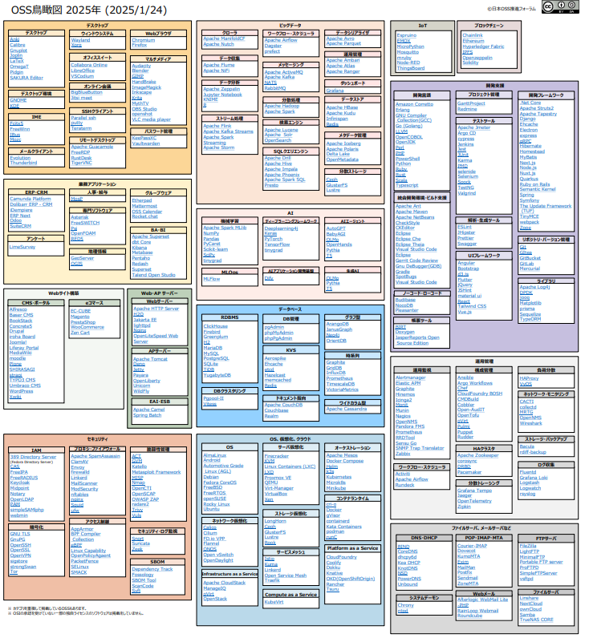
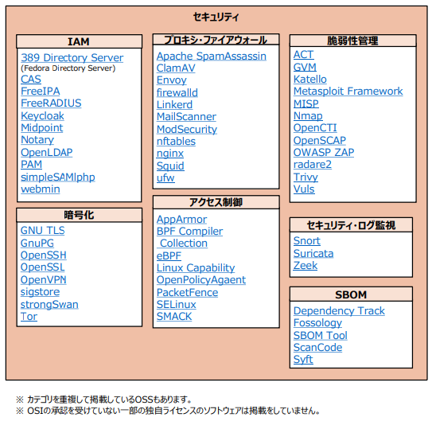
OSS鳥観図を紹介
https://ossforum.jp/index.php/choukanzu-wg/
OSS推進フォーラム OSS鳥瞰図ワーキンググループ
OSS鳥瞰図はCC-BY-SA 4.0で公開されています。
※有志で作っているものであり、安全性を保障するものではありません
ライセンスとメンテナンス性をチェックしたOSSを掲載！ 分類ごとにおすすめのOSSを掲載しています。OSS選定時にご活用ください。

Slide 15
第１章．
OSSと知的財産権の基礎（まとめ）
プログラムは著作権で保護されている
OSSは無償でソースコードが公開されており、 自由に改変・再配布できるソフトウェア
OSS利用には注意しないといけないことがある メリット/デメリットを認識して対策することが大事

Slide 16
第２章．
OSSライセンスの基礎

Slide 17
OSSの著作権者とライセンスの関係
OSSの開発者：著作権法で定められた「著作権」(*)が発生 （*）複製や改変、配布等をコントロールする権利であり譲渡可能
著作権者：複製や改変等の利用を許諾する際の条件を自由に設定可能 ⇒ この条件を「ライセンス条件」という
OSS開発者
①コミュニティが開発 | ・特定のプログラム開発に賛同した個人、 または企業が集まり、開発を実施
②企業が開発 | ・企業が、それぞれのビジネス目的に応じて、 OSSを開発、提供
③個人が開発 | ・個人がプライベートでプログラムを開発
④企業がコミュニティを運用 | ・企業がコミュニティを運用し、OSSを活用
OSSの開発者が、OSS毎に、
ライセンス条件を設定
守らないと
著作権侵害 となる
16

Slide 18



配布とライセンスの関係の事例
【OSS開発者：Ａ社】 （著作権者）
【改変者：Ｂ社】 （著作権者）
【利用者（顧客）】
配布
配布
【ライセンス条件】 このプログラムは、無償で 自由にコピーして配布でき ます。
配布する際、このライセンス
を添付してください。
【ライセンス条件】 このプログラムは、無償で 自由にコピーして配布でき ます。
配布する際、このライセンス
条件を添付してください。
このプログラムは無償で
自由に他社へ配布できる
条件になっていますね。
（注）改変版の配布時に、元のライセンスに条件を
追加できるかどうかは、ライセンスにより異なる。

Slide 19
ライセンスに関するQ&A
みなさん、ライセンス文書は見たことありますか？

Slide 20
ライセンスに関するQ&A
ライセンスには何が書かれているのでしょう？
ライセンス条件には
どんな内容が
記載されていますか？
ライセンス条件には、
OSSの複製、改変、配布を 許諾するかどうかと、
許諾する場合の条件が
記載されています。

Slide 21
ライセンスの例 (MITの原文)
The MIT License
Copyright (c) 2022 OpenChain Japan Work Group
Permission is hereby granted, free of charge, to any person obtaining a copy
of this software and associated documentation files (the "Software"), to deal
in the Software without restriction, including without limitation the rights
to use, copy, modify, merge, publish, distribute, sublicense, and/or sell
copies of the Software, and to permit persons to whom the Software is
furnished to do so, subject to the following conditions:
The above copyright notice and this permission notice shall be included in
all copies or substantial portions of the Software.
THE SOFTWARE IS PROVIDED "AS IS", WITHOUT WARRANTY OF ANY KIND, EXPRESS OR
IMPLIED, INCLUDING BUT NOT LIMITED TO THE WARRANTIES OF MERCHANTABILITY,
FITNESS FOR A PARTICULAR PURPOSE AND NONINFRINGEMENT. IN NO EVENT SHALL THE
AUTHORS OR COPYRIGHT HOLDERS BE LIABLE FOR ANY CLAIM, DAMAGES OR OTHER
LIABILITY, WHETHER IN AN ACTION OF CONTRACT, TORT OR OTHERWISE, ARISING FROM,
OUT OF OR IN CONNECTION WITH THE SOFTWARE OR THE USE OR OTHER DEALINGS IN
THE SOFTWARE.
著作権表示
ライセンス中で、ライセンスが対象としているソフトウェアは“Software”と大文字表記、その他のソフトウェアはsoftwareと小文字表記
許諾内容
条件
免責
目立つように
大文字表記
2022-2025 OpenChain Japan Work Group

Slide 22
ライセンスの例（MITの参考和訳）
The MIT License
Copyright (c) 2022 OpenChain Japan Work Group
以下に定める条件に従い、本ソフトウェアおよび関連文書のファイル（以下「ソフトウェア」）の複製を取得するすべての人に対し、ソフトウェアを無制限に扱うことを無償で許可します。これには、ソフトウェアの複製を使用、複写、変更、結合、掲載、頒布、サブライセンス、および/または販売する権利、およびソフトウェアを提供する相手に同じことを許可する権利も無制限に含まれます。
上記の著作権表示および本許諾表示を、ソフトウェアのすべての複製または重要な部分に記載するものとします。
ソフトウェアは「現状のまま」で、明示であるか暗黙であるかを問わず、何らの保証もなく提供されます。ここでいう保証とは、商品性、特定の目的への適合性、および権利非侵害についての保証も含みますが、それに限定されるものではありません。 作者または著作権者は、契約行為、不法行為、またはそれ以外であろうと、ソフトウェアに起因または関連し、あるいはソフトウェアの使用またはその他の扱いによって生じる一切の請求、損害、その他の義務について何らの責任も負わないものとします。
著作権表示
許諾内容
条件
免責
※一般社団法人オープンソース・グループ・ジャパン
オープンソースライセンスの日本語参考訳より https://licenses.opensource.jp/
2022-2025 OpenChain Japan Work Group

Slide 23
OSSライセンスの例
2024年 OSSライセンスページへのアクセス数ランキング（OSI調査）
これらのライセンスがあるって
知ってますか？
順位 | ライセンス | ページビュー数（目安）
1 | The MIT License (MIT) | 約 1.7 百万
2 | The 3-Clause BSD License (BSD-3-Clause) | 約 248 千
3 | Apache License, Version 2.0 (Apache-2.0) | 約 244.6 千
4 | The 2-Clause BSD License (BSD-2-Clause) | 約 115.8 千
5 | GNU General Public License version 2 (GPL-2.0) | 約 83.8 千
6 | GNU General Public License version 3 (GPL-3.0) | 約 72.4 千
7 | ISC License (ISC) | 約 48.7 千
8 | GNU Lesser General Public License version 2.1 (LGPL-2.1) | 約 21.6 千
9 | GNU Lesser General Public License version 3 (LGPL-3.0) | 約 17.8 千
10 | SIL OPEN FONT LICENSE (OFL-1.1) | 約 16.9 千
11 | Mozilla Public License 2.0 (MPL-2.0) | 約 14.8 千
12 | The PostgreSQL License (PostgreSQL) | 約 14.6 千
13 | Microsoft Public License (MS-PL) | 約 13.8 千
14 | GNU Affero General Public License version 3 (AGPL-3.0) | 約 13.3 千
15 | Zero-Clause BSD (0BSD) | 約 13.1 千
同じ名称でも複数のバージョンがあり、
ライセンス条件が異なります
Top Open Source licenses in 2024
https://opensource.org/blog/top-open-source-licenses-in-2024?utm_source=chatgpt.com

Slide 24
ライセンス条件の制約の強さレベル分け（５レベル）
注意： 初心者に分かりやすくまとめたものであり、世の中で一般的に分類されているものではありません。
制約の強さレベル |  | ライセンスの例
レベル1 | ・OSSを配布する場合、ライセンス文書を添付 | MIT LICENSE BSD-3-Clause
レベル2 | ・OSSを配布する場合、レベル1の条件に加えて、著作権関連情報等をドキュメントに記載 | Apache License BSD-4-Clause
レベル3 | ・OSSを配布する場合、レベル2の条件に加えて、対象OSSのソースコードを提供 | Mozilla Public License(MPL) Eclipse Public License(EPL)
レベル4 | ・OSSを配布する場合、レベル3の条件に加えて、対象OSSと他のソフトウェアを組み合わせてひとつの著作物となった全体のソースコードを提供 | GNU General Public License(GPL)
レベル5 | ・レベル4に加えて、サーバへのアクセス、サービス利用(SaaS/ASP等) の場合でも、レベル4と同様のソースコードを提供 | Affero General Public License(AGPL)
2022-2025 OpenChain Japan Work Group

Slide 25
ライセンス条件の制約の強さ：レベル１
ライセンスの文書を添付するだけで遵守可能
【自社】
自社開発
プログラム
【顧客】
配布
＋
OSS
【ライセンス】 ・本プログラムの 著作権と特許権を
許諾します。
・本ライセンスを 添付してください。
・開発者は、一切の責任を負いません。
ほとんどの
ライセンスは、
英語で記載

Slide 26
ライセンス条件の制約の強さ：レベル2
ライセンス文書の他に、追加の情報（謝辞や著作権情報等）が必要
【自社】
自社開発
プログラム
【顧客】
配布
【ドキュメント】
本製品には、△△が開発 したOSSが含まれています。
＋
・Apache License v1.1の例：
エンドユーザ向けのドキュメントに次の謝辞を記載すること。
"This product includes software developed by
the Apache Software Foundation
(http://www.apache.org/)“
・Apache License v2の例：
Noticeファイルがある場合は、添付すること。
OSS
【ライセンス】

Slide 27
ライセンス条件の制約の強さ：レベル3
ライセンス文書の他に、OSSのソースコードの提供が必要
【自社】
【顧客】
自社開発
プログラム
配布
＋
OSS
（バイナリ）
OSS
（ソースコード）
（ライセンス条件の例）
・配布する際は、ライセンスを添付すること
・OSSのソースコードを提供可能とすること
・バイナリに自社独自ライセンスを設定可能
【ライセンス】

Slide 28
ライセンス条件の制約の強さ：レベル4
ライセンス文書の他に、OSSおよび連携するプログラムのソースコードもOSSとして提供
【自社】
自社プログラムを
OSSにしても良いか判断
自社開発
プログラム
（バイナリ）
自社開発
プログラム
（ソースコード）
【顧客】
配布
＋
OSS
（バイナリ）
OSS
（ソースコード）
【ライセンス】

Slide 29
ライセンス条件の制約の強さ：レベル5
サーバへのアクセス、サービス利用(SaaS/ASP等) の場合でも、 ライセンス文書の他に、OSSおよび連携するプログラムのソースコードもOSSとして提供
【自社】
自社プログラムを
OSSにしても良いか判断
自社開発
プログラム
（バイナリ）
自社開発
プログラム
（ソースコード）
【顧客】
＋
サーバへの アクセス、 サービス
利用
サーバへの アクセス、 サービス
利用
OSS
（バイナリ）
OSS
（ソースコード）
【ライセンス】
ネットワーク

Slide 30
GPL(GNU GENERAL PUBLIC LICENSE)の事例
*Free Software Foundation作成
●GPLが適用されたOSSを組み込んだもの、または改変版等、派生した著作物を
配布する場合は、GPLに従って第三者へ利用許諾する（互恵的）
⇒組合せ等により一つの著作物とした場合、配布時は全体にGPLの条件を課すこと
（他社）
プログラム（GPL)
【自社】
自社プログラム
（ソース提供）
【顧客】
＋
組合せ等
GPLプログラム
（ソース提供）
・自社プログラムにGPLの条件が課されてOSSとなってもよいかを判断
－配布先（顧客等）が複製、改変、再配布を自由に実施
－ソースコードの提供も必要

Slide 31
LGPL(GNU Lesser GENERAL PUBLIC LICENSE)の事例
*Free Software Foundation作成
(1)GPLより制限を緩くしたライセンス条件
(2)自社プログラムにLGPLの条件を課しOSSにする必要なし
※ただし、自社は、顧客自身が、自社の開発プログラムを改変およびリバースエンジニアリングすることを許諾すること
自社は、顧客自身が改変とリバースエンジニア リングすることを許諾すること
【自社】
自社プログラム
（バイナリ可）＊
【顧客】
LGPL
＋
リンク
LGPLプログラムのみ配布可能
LGPLプログラム
（ソース提供要）
改変 してなくてもソースコードの配布が必要！
＊静的リンクの場合、再リンクできるようにするため、上記に加えて、
自社プログラムのオブジェクトコードまたはソースコードの提供が必要

Slide 32
AGPL(GNU Affero GENERAL PUBLIC LICENSE)の事例
*Free Software Foundation作成
●サーバにアクセスする、又サービスの利用者がソースコードを入手可能とすること
（サーバ）
プログラム（AGPL)
サーバへの アクセス、 サービス利用(SaaS/ASP
サービス等)
自社プログラム
（ソース提供）
（サーバ・サービス 利用者）
＋
組合せ等
利用者へ
配布要
AGPL適用
プログラム
（ソース提供）
自社プログラムがAGPLの条件を課されて、OSSとなってもよいかを判断
－サーバ、サービスの利用者は複製、改変、再配布を自由に実施
－サーバ、サービスの利用者へソースコードの提供が必要

Slide 33
ライセンスの両立
複数のOSSや自社プログラムを組み込んだもの、即ち派生した著作物を配布する場合、
複数のOSSのライセンス、契約条件が両立することを確認すること
（両立しない場合は、いずれかのOSSが配布できなくなる。）
【自社】
複数のライセンス、契約条件が
両立することを確認
自社開発
プログラム
【契約条件】
自社プログラムの
契約条件
【顧客】
配布
＋
OSS (OSS1)
OSS
（OSS2）
（両立するライセンスの例）
・LGPLv3 – GPLv3
・AGPLv3 – GPLv3
・Apache License v2 – GPLv3
・MIT License – GPLv2,v3
（両立しないライセンスの例）
・4-Clause BSD License ー GPLv2,v3
・Apache License v2.0 ー GPLv2
・MPLv1.1 ー GPLv2,v3
【ライセンス】
OSS1のライセンス
【ライセンス】
OSS2のライセンス
GPLと両立する、又は両立しない自由ソフトウェア・ライセンス https://www.gnu.org/licenses/license-list.html#GPLCompatibleLicenses
2022-2025 OpenChain Japan Work Group

Slide 34
第２章．
OSSライセンスの基礎（まとめ）
OSSにはライセンスがついている
やりたいことが「許可」されているか、条件を守れるか確認
複数のソフトウェアを組み合わせる場合は、ライセンスが両立することが大事

Slide 35
次の章に行く前に、 OSSライセンスの理解を深める情報をご紹介

Slide 36
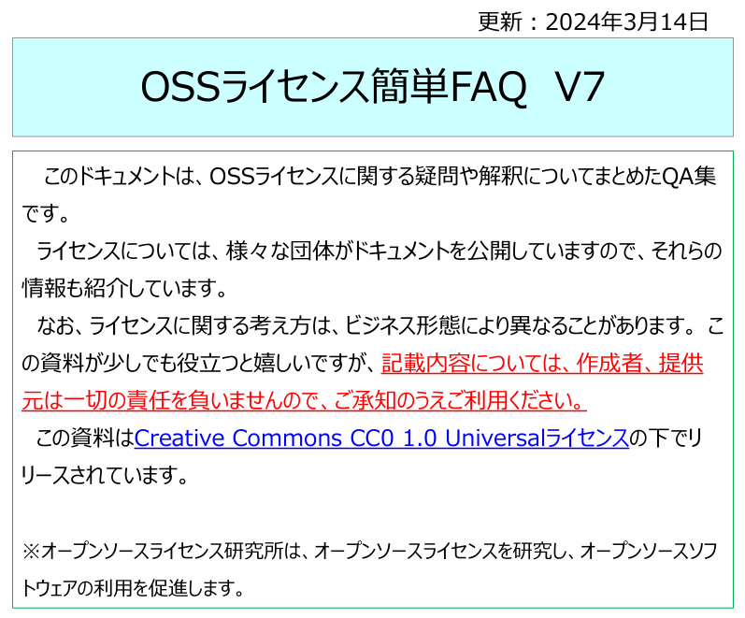
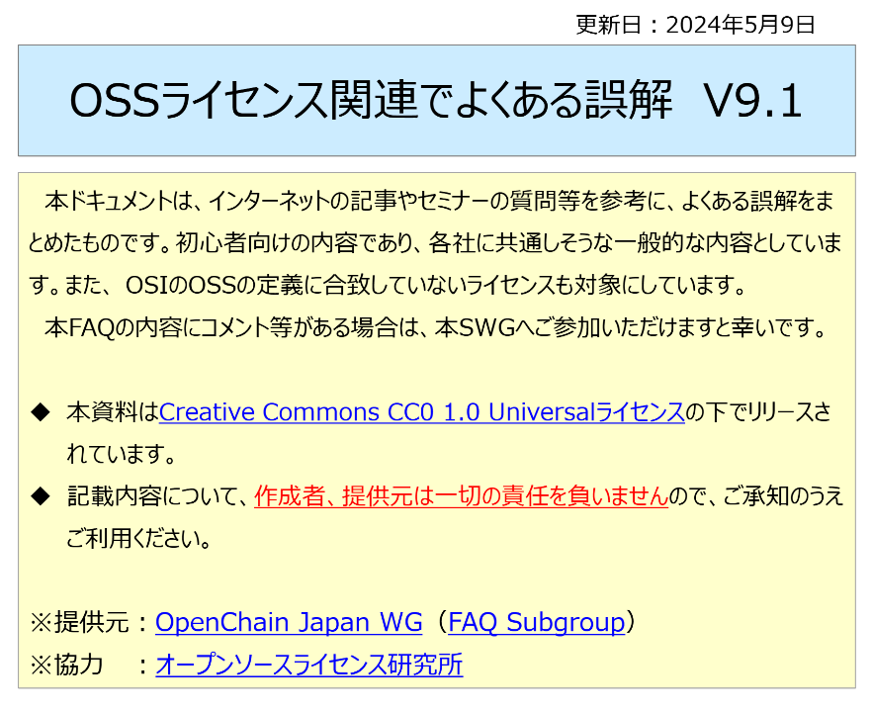
この資料知ってますか？
OSSライセンス、よくわからないな・・・
オープンソースライセンス研究所
OpenChain Japan WG
OpenChain Japan WG FAQサブグループと
オープンソースライセンス研究所で公開中

Slide 37
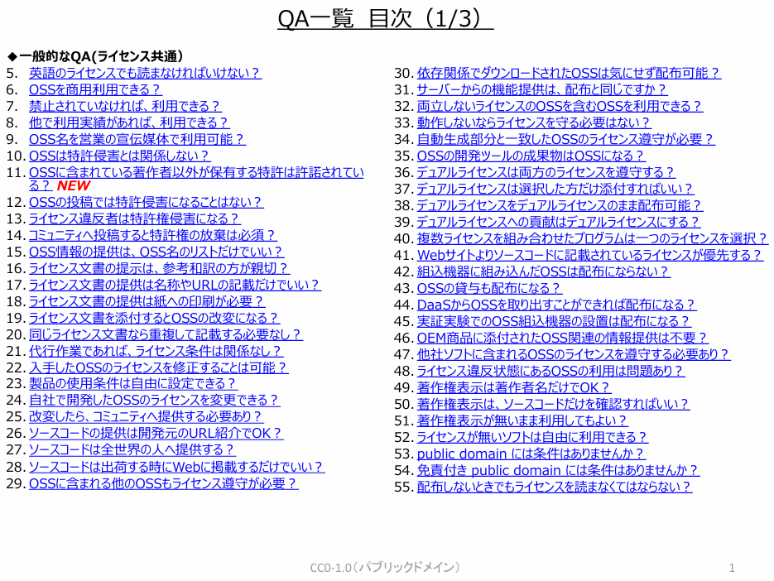
◆OSSライセンス簡単FAQ
https://www.osll.jp/outline/reference/
全110件の中の1部

Slide 38
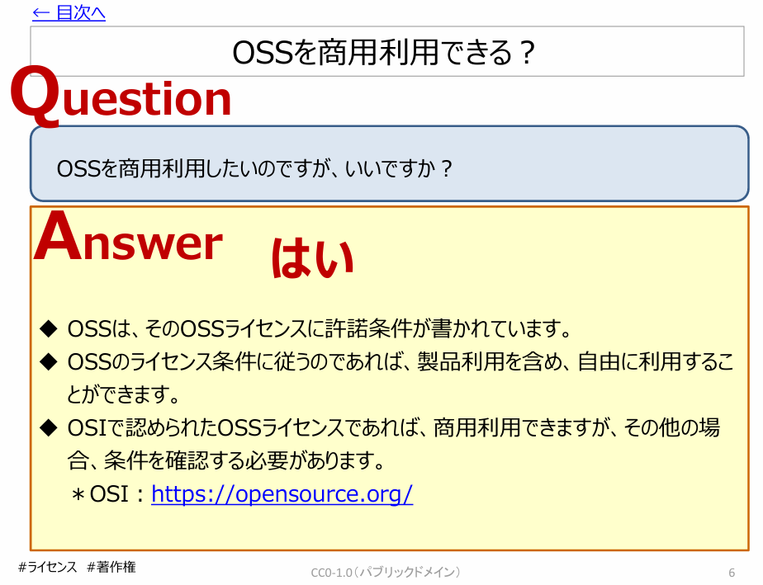
オープンソースライセンス研究所より公開
「OSSライセンス簡単FAQ」P6
はい、いいえ
どちらでしょう？

Slide 39
オープンソースライセンス研究所より公開
「OSSライセンス簡単FAQ」P6

Slide 40
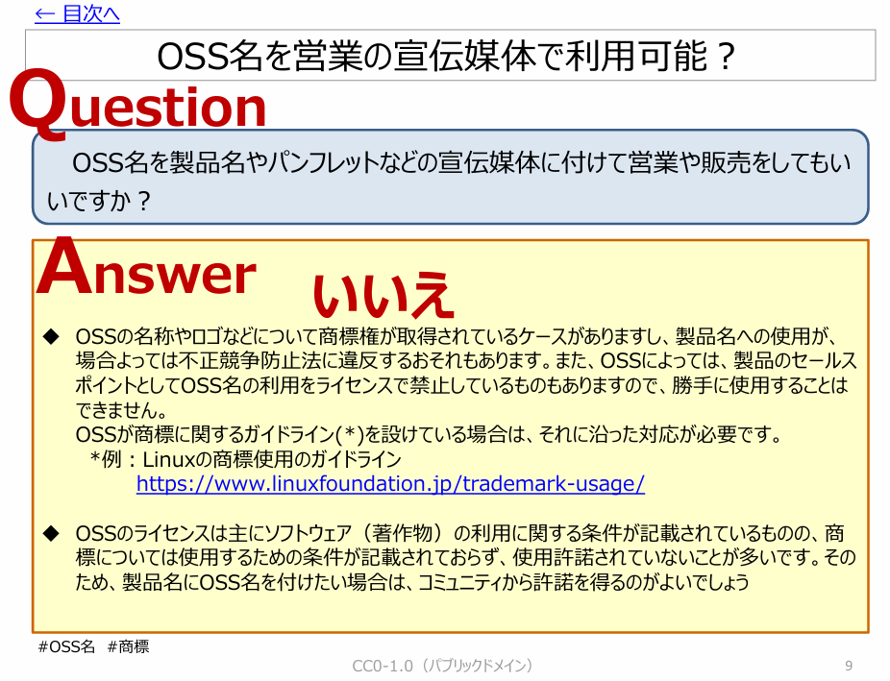
オープンソースライセンス研究所より公開
「OSSライセンス簡単FAQ」P9
はい、いいえ
どちらでしょう？

Slide 41
オープンソースライセンス研究所より公開
「OSSライセンス簡単FAQ」P9

Slide 42
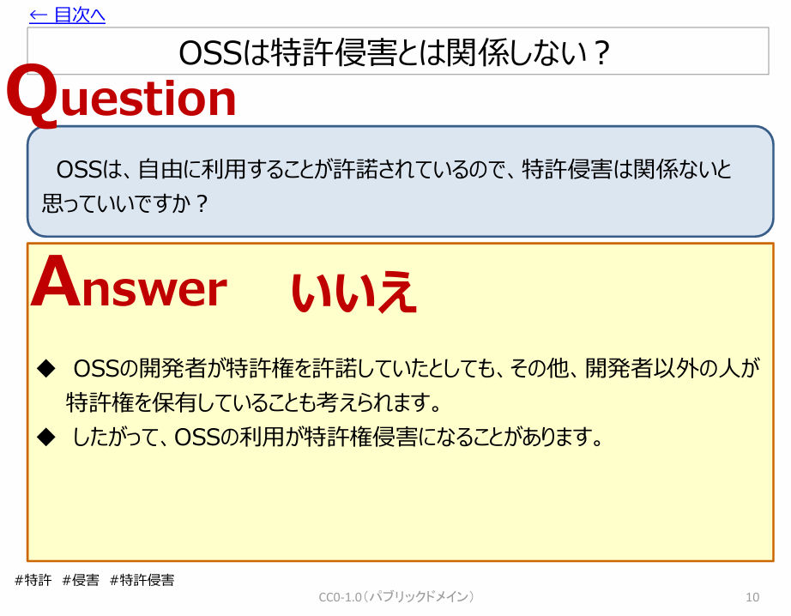
オープンソースライセンス研究所より公開
「OSSライセンス簡単FAQ」P10
はい、いいえ
どちらでしょう？

Slide 43
オープンソースライセンス研究所より公開
「OSSライセンス簡単FAQ」P10

Slide 44
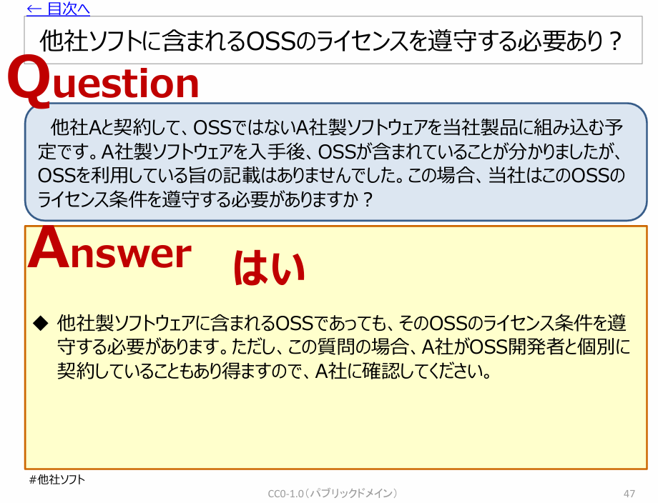
オープンソースライセンス研究所より公開
「OSSライセンス簡単FAQ」P47
はい、いいえ
どちらでしょう？

Slide 45
オープンソースライセンス研究所より公開
「OSSライセンス簡単FAQ」P47

Slide 46
OSSライセンス簡単FAQ
110件掲載
一般的なQA(ライセンス共通） [69件]
＋
BSD License関連 [2件]
Apache License 関連 [5件]
GPL関連 [22件]
LGPL関連 [10件]
AGPL関連 [2件]
OSSライセンスについて疑問や相談があれば
OpenChainJapanWG FAQサブグループに参加しよう！
ただし、チャタムハウスルール(※)なので注意
※会議で得た情報を自由に利用できる一方で、発言者や所属を
特定してはならないというルール
OpenChainJapanWG FAQサブグループ
◆OSSライセンス関連でよくある誤解
https://github.com/OpenChain-Project/OpenChain-JWG/tree/master/Education_Material/FAQ
オープンソースライセンス研究所
◆OSSライセンス簡単FAQ
https://www.osll.jp/outline/reference/

Slide 47
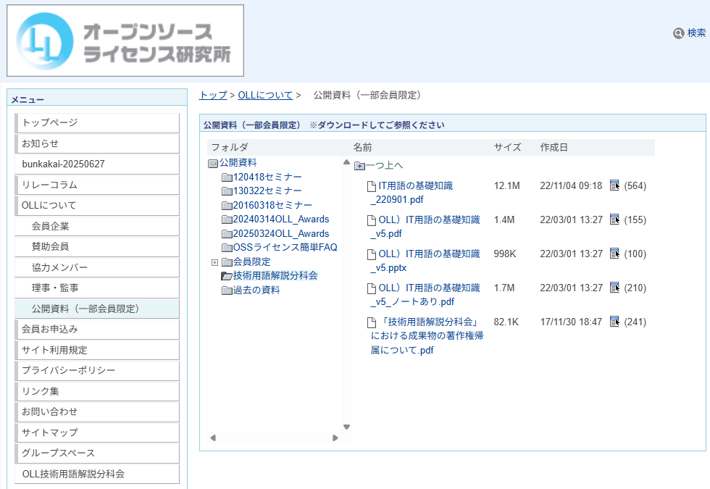
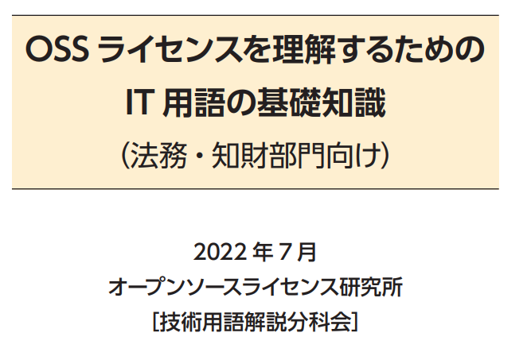
OSSライセンスに出てくるIT用語がよくわからないな・・・
オープンソースライセンス研究所で公開中

Slide 48
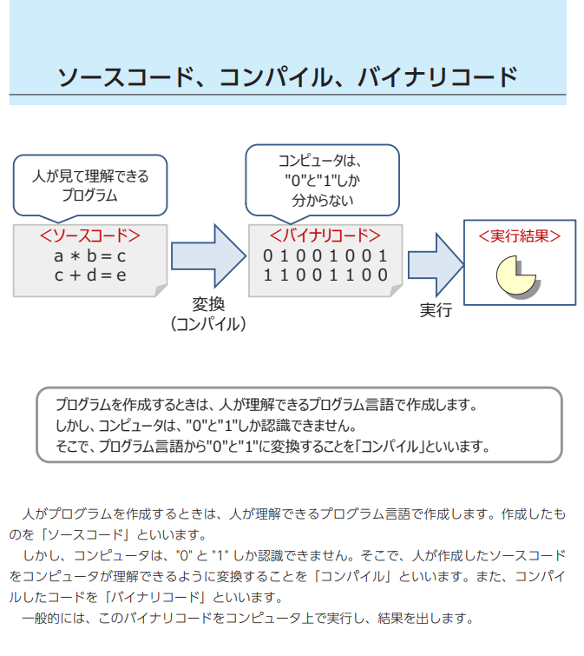
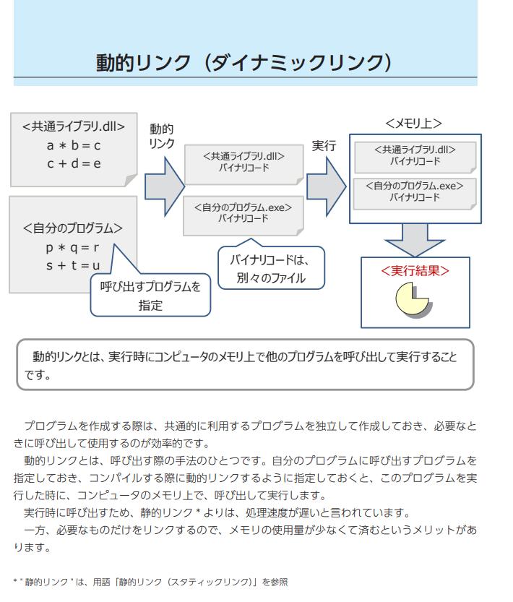
非開発者が読むことを想定しているので、開発者には物足りないかも
「OSSライセンスを理解するためのＩＴ用語の基礎知識」P8、P23より引用。資料はCC BY 4.0で一般社団法人オープンソースライセンス研究所から公開されています

Slide 49
OSSライセンスを理解するためのIT用語の基礎知識
OSSライセンスを読むうえで解説が欲しい用語がある方！ オープンソースライセンス研究所にお問い合わせください。
約束できませんが、用語が採用されたら一緒に作成しましょう！
オープンソースライセンス研究所で公開中

Slide 50

10分間休憩！

Slide 51
第３章．
ライセンス違反の事例
Day1でオープンソースライセンス研究所の
「OSSライセンスうっかりミス防止研究会」が
扱った事例とは別の事例を紹介します。

Slide 52



電気自動メーカーのGPL違反事例
①GPLのOSSを含む電気自動車を販売
②SFCがGPL準拠を求める（2013年6月）
エンドユーザー
電気自動車メーカー
GPL違反じゃない？
販売
電気自動車メーカー
GPL準拠
求める
SFCへ報告
SFC
GPLで必要な
ソース提供等の
情報なし
車載システムにOSS多数利用
Linuxカーネル
Buildroot
GPL
SFC ：Software Freedom Conservancy OSSライセンスの遵守を支援する非営利団体
③SFCがGPL準拠に協力
“完全なソースコード”を提供できるよう助言
④GitHubに一部のソースコードを公開[2018年]
電気自動車メーカー
エンドユーザー
電気自動車メーカー
協力
通知
SFC
GitHubで一部の
ソースコード公開
ただし、まだ完全なソースコードは公開されていない
車載システムにOSS多数利用
Linuxカーネル
Buildroot
GPL
ソフトウェアの供給元
SFC
まだ不十分だが、
ソースコード公開を歓迎

Slide 53





GPL違反のトラブルに巻き込まれた事例
②ブログを閲覧し、自動車会社のオーストラリアのカスタマーに ソースコードを要求
①自動車のファームウェアを解読し、 ブログに購入した自動車のレビューを投稿
【ブログ】
暗号化していないのは
「GPLを尊重しているのか？」（憶測）
ブログの閲覧者
ファームウェアは暗号化されてない。誰でも見れる状態。
③アクセスキー（VIN）と
使用権契約書への同意を要求
自動車会社
オーストラリアのカスタマー
自動車の購入者
⑤ソースコード要求
④オーストラリアのカスタマーセンターにソースを要求したが、入手できなかった旨を自動車の購入者に連絡
カスタマーサービスではOSSに精通していない。自動車会社が公開するOSSサイトから連絡すべき。
ブログの閲覧者
自動車の購入者
車両内のソースコード要求先へ連絡してください
ソースコード
送ります
⑥ソースコード送付
自動車会社
ソースコード要求先
【GitHub】
受領したソースコード公開
自動車の購入者
このやり取りは、ニュースサイト「Hacker News」で取り上げられ騒ぎになり、イギリスの技術者およびブログ閲覧者が騒ぎを起こしたことの謝罪や経緯の説明などを行いました。

Slide 54
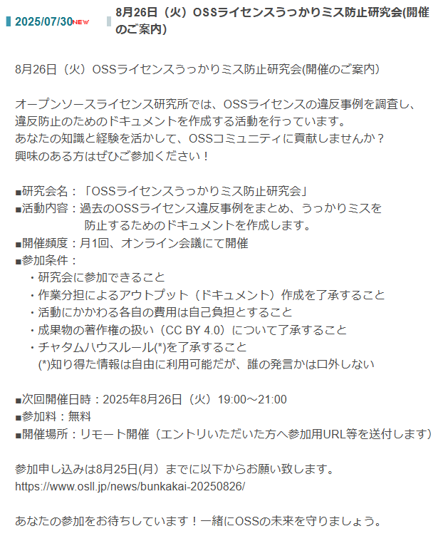

OSSライセンス違反の事例をもっと知りたい！
オープンソースライセンス研究所で月1回分科会を開催中！
OSSライセンス違反の事例に対して、
参加者で意見を出し合い、教訓を検討したものを成果物としてまとめています。
事例を紹介
ここはどういうこと？
教訓は？
発表者
参加者
成果物：事例と教訓

Slide 55
第３章．
ライセンス違反の事例（まとめ）
OSSライセンスを遵守することが大事
訴訟にならなくても、ライセンス違反をSNSなどで拡散され 会社の信頼損失につながるおそれもあります

Slide 56
第４章．
OSS採用時の検討事項

Slide 57
利用する際のプロセス
OSSの採用には、ライセンス条件の遵守、問題発生時の対応を考慮
（１）ライセンス条件を遵守した利用
①ライセンス確認
・条件の内容確認
・遵守可能かの判断
(顧客の利用も考慮)
等
⇒確認・レビュー
②開発時に義務に留意
（例）
・複製に関する条件
・改変に関する条件
・OSSとの連携 等
⇒確認・レビュー
③納品時に遵守
（例）
・ライセンス文書の添付
・ソースコード提供
・その他 等
⇒配布時確認
（２）開発の段階から、出荷後の問題の発生に備えてリスク低減策を検討
①ライセンス違反の問題
②バグや脆弱性等の技術的な問題

Slide 58
第５章．
受発注時のライセンス情報の提供

Slide 59
サプライチェーン上でのトラブル
OSS利用に関する 不適切な情報
ソフトウェア 供給者
ソフトウェア 供給者
ソフトウェア 供給者
OSSに関する情報
OSSに関する情報
ソフトウェア 供給者
ソフトウェア 供給者
ソフトウェア 供給者
OSSに関する情報
OSSに関する情報
OSSに関する情報
OSSに関する情報
ソフトウェア 供給者
ソフトウェア 供給者
OSSを利用して いないとする情報
OSSに関する情報
ソフトウェア 供給者
ソフトウェア 供給者
ソフトウェア 供給者
ソフトウェア 供給者
OSSに関する情報
ソフトウェア 供給者
OSSに関する情報
最終製品ベンダー
配布に伴うライセンス遵守ができなくなる
2022-2025 OpenChain Japan Work Group

Slide 60
本日のポイント
OSSにはライセンス（利用条件）がある
ソフトウェア利用時には何を使うか把握することが大事
①ライセンス条件
の遵守
②問題発生に備えた
対応を検討
③OSS情報の
共有
各社が適切なアクションを実施することにより
安心・安全なビジネスを！
2022-2025 OpenChain Japan Work Group

Slide 61
参考：OpenChain Japan Work Group
日本では、さまざまな企業が集まってOpenChain Japan Work Groupにて活動し、情報を共有
● OpenChain Japan Work Group (JWG)
https://openchain-project.github.io/OpenChain-JWG/
【サブグループ活動】
・ education: jwg education sg page
・ FAQ: jwg FAQ sg page
・ Leaflet: jwg leaflet sg page
・ license info exchange: jwg lincense sg page
・ planning: jwg planning sg page
・ promotion: jwg promotion sg page
・ Automation Subgroup: jwg tooling sg page
・ SBOM Subgroup: jwg SBOM sg page

Slide 62
以上で終了です。
最後までお聞きいただき、ありがとうございました！

